Slide 1
관리자 완성 로그인
1 / 52
Username
••••
로 그 인
아이디 혹은 비밀번호가 알맞지 않습니다. 관리자에게 문의 하십시오.
Cancel
OK

Slide 2
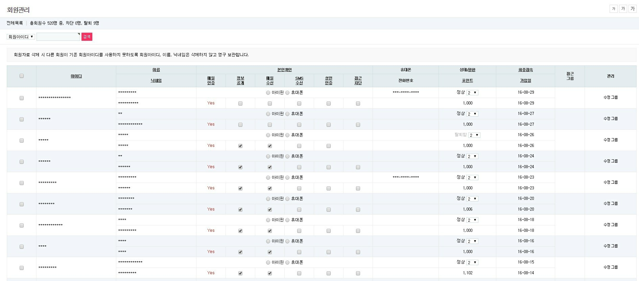
관리자 완성 [메인 화면] - 회원 관리
2 / 52
회 원 | 관 리 |  | Royal Bakery 관리자 모드 제 품 관 리 게 시 판 |  | 관 리 | 예 약 | 관 리
회 원 | 관 리
 |  | 검색
 |  |  |  |  | 수정 |  |  | 삭제 | 예약관리
 |  |  |  |  | 수정 |  |  | 삭제 | 예약관리
 |  |  |  |  | 수정 |  |  | 삭제 | 예약관리
 |  |  |  |  | 수정 |  |  | 삭제 | 예약관리
 |  |  |  |  | 수정 |  |  | 삭제 | 예약관리
 |  |  |  |  | 수정 |  |  | 삭제 | 예약관리
 |  |  |  |  | 수정 |  |  | 삭제 | 예약관리
 |  |  |  |  | 수정 |  |  | 삭제 | 예약관리
 |  |  |  |  | 수정 |  |  | 삭제 | 예약관리
 |  |  | < | >

Slide 3
관리자 완성 메인 화면 - 회원 삭제시
3 / 52
회 원 | 관 리 |  | Royal Bakery 관리자 모드 제 품 관 리 게 시 판 | 관 리 | 예 약 | 관 리
회 원 | 관 리
 |  | 검색
 |  |  |  | 수정 |  |  | 삭제 | 예약관리
 |  |  | 정말로 삭제 하시겠습니까?
 |  |  |  | 수정 |  |  | 삭제 | 예약관리
 |  |  |  | 수정 |  |  | 삭제 | 예약관리
 |  |  | Cancel OK | 수정 |  |  | 삭제 | 예약관리
 |  |  |  | 수정 |  |  | 삭제 | 예약관리
 |  |  |  | 수정 |  |  | 삭제 | 예약관리
 |  |  |  | 수정 |  |  | 삭제 | 예약관리
 |  |  |  | 수정 |  |  | 삭제 | 예약관리
 |  |  |  | 수정 |  |  | 삭제 | 예약관리
 |  |  | < >

Slide 4
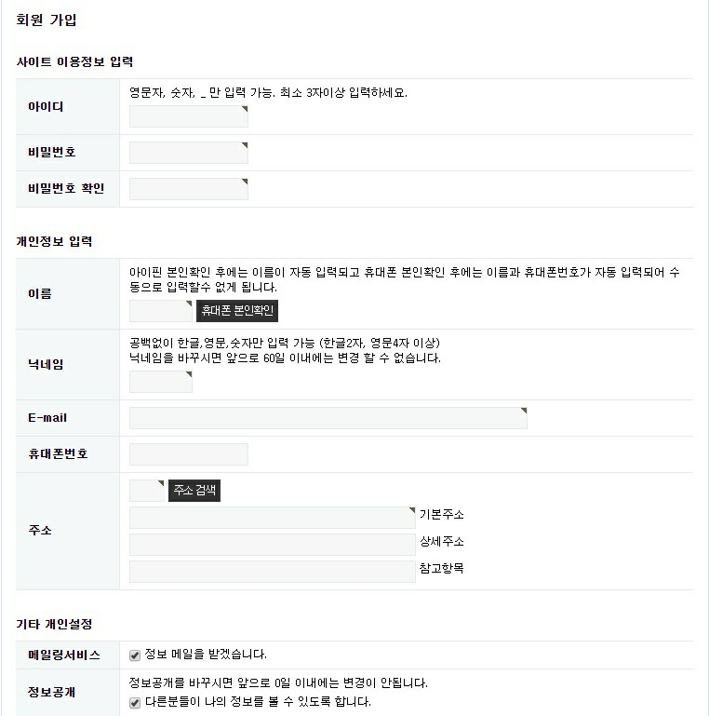
관리자 완성 회원 관리 - 수정
4 / 52
회 원 관 리 | Royal Bakery 관리자 모드 제 품 관 리 게 시 판 관 리 예 약 관 리
회 원 관 리 | 완료 | 삭제 | 취소

Slide 5
관리자 완성 회원 관리 수정완료시
5 / 52
회 원 관 리 | Royal Bakery 관리자 모드 제 품 관 리 게 시 판 관 리 예 약 관 리
회 원 관 리
수정을 완료 하시겠습니까?
Cancel OK
 | 완료 | 삭제 | 취소

Slide 6
관리자 완성 회원 삭제시
6 / 52
회 원 관 리 | Royal Bakery 관리자 모드 제 품 관 리 게 시 판 관 리 예 약 관 리
회 원 관 리
정말로 삭제 하시겠습니까?
Cancel OK
 | 완료 | 삭제 | 취소

Slide 7
관리자 완성 회원 관리 취소시 -&gt; 회원
7 / 52
회 원 관 리 | Royal Bakery 관리자 모드 제 품 관 리 게 시 판 관 리 예 약 관 리
회 원 관 리
정말로 취소 하시겠습니까?
Cancel OK
 | 완료 | 삭제 | 취소

Slide 8
관리자 완성 회원 관리 취소시 -&gt; 일반
8 / 52
회 원 관 리 | Royal Bakery 관리자 모드 제 품 관 리 게 시 판 관 리 예 약 관 리
회 원 관 리
정말로 취소 하시겠습니까?
Cancel OK
 | 완료 | 삭제 | 취소

Slide 9
관리자 완성 회원 관리 취소시 -&gt; 게시
9 / 52
회 원 관 리 | Royal Bakery 관리자 모드 제 품 관 리 게 시 판 관 리 예 약 관 리
회 원 관 리
정말로 취소 하시겠습니까?
Cancel OK
 | 완료 | 삭제 | 취소

Slide 10
관리자 완성 회원 관리 취소시 -&gt; 예약
10 / 52
회 원 관 리 | Royal Bakery 관리자 모드 제 품 관 리 게 시 판 관 리 예 약 관 리
회 원 관 리
정말로 취소 하시겠습니까?
Cancel OK
 | 완료 | 삭제 | 취소

Slide 11
관리자 완성 회원 관리 취소시 -&gt; 주문
11 / 52
회 원 관 리 | Royal Bakery 관리자 모드 제 품 관 리 게 시 판 관 리 예 약 관 리
회 원 관 리
정말로 취소 하시겠습니까?
Cancel OK
 | 완료 | 삭제 | 취소

Slide 12
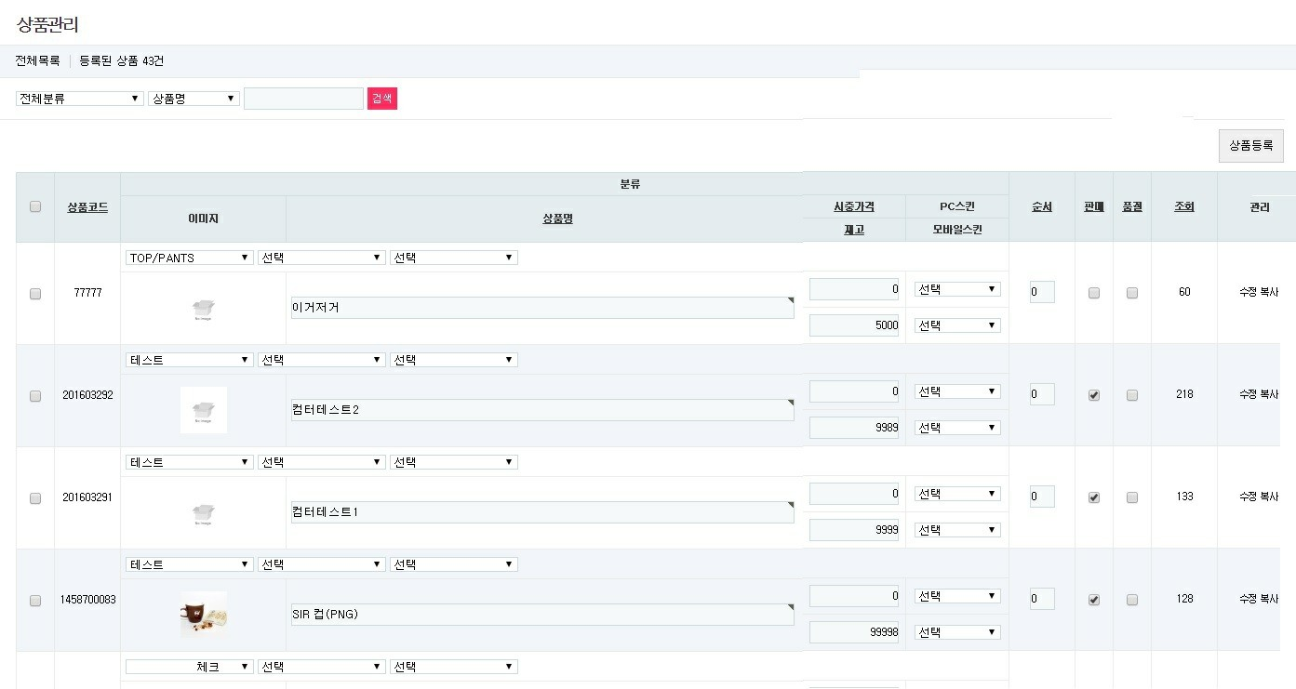
관리자 완성 제품 관리 - 일반 제품[메인]
12 / 52
Royal Bakery 관리자 모드 회 원 관 리 제 품 관 리 게 시 판 | 관 리 | 예 약 관 리
일 반 제 품 | 주 문 제 작
검색
 | 제품등록
 | 수정 삭제

Slide 13
관리자 완성 제품 관리 - 일반 제품 삭제
13 / 52
회 원 관 리 | Royal Bakery 관리자 모드 제 품 관 리 게 시 판 | 관 리 | 예 약 관 리
 | 일 반 제 품 | 주 문 제 작
 | 검색
 |  | 제품등록
정말로 삭제 하시겠습니까?
 |  | 수정 삭제
Cancel OK

Slide 14
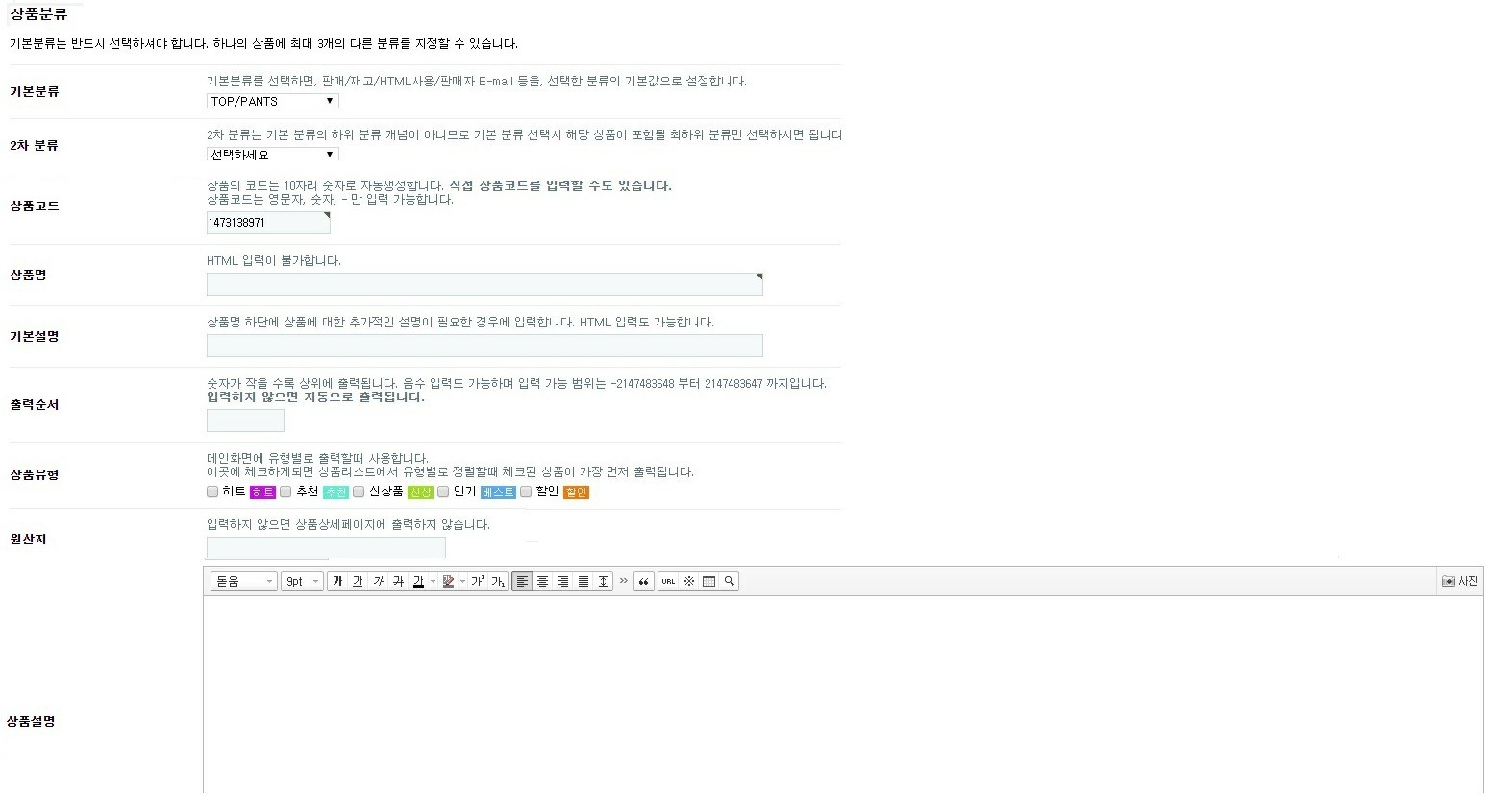
관리자 완성 일반 제품 등록
14 / 52
Royal Bakery 관리자 모드 회 원 관 리 제 품 관 리 게 시 판 관 리 |  | 예 약 관 리
일 반 제 품 | 주 문 제 작 | 제품등록 | 취소

Slide 15
관리자 완성 일반 제품 등록 완료
15 / 52
회 원 관 리 | Royal Bakery 관리자 모드 제 품 관 리 게 시 판 관 리 |  | 예 약 관 리
 | 일 반 제 품 | 주 문 제 작
 |  | 제품등록 | 취소
정말로 등록 하시겠습니까?
Cancel OK

Slide 16
관리자 완성 일반 제품 등록 취소
16 / 52
회 원 관 리 | Royal Bakery 관리자 모드 제 품 관 리 게 시 판 관 리 |  | 예 약 관 리
 | 일 반 제 품 | 주 문 제 작
 |  | 제품등록 | 취소
정말로 취소 하시겠습니까?
Cancel OK

Slide 17
관리자 완성 일반 제품 등록 취소2
17 / 52
회 원 관 리 | Royal Bakery 관리자 모드 제 품 관 리 게 시 판 관 리 |  | 예 약 관 리
 | 일 반 제 품 | 주 문 제 작
 |  | 제품등록 | 취소
정말로 취소 하시겠습니까?
Cancel OK

Slide 18
관리자 완성 일반 제품 등록 취소3
18 / 52
회 원 관 리 | Royal Bakery 관리자 모드 제 품 관 리 게 시 판 관 리 |  | 예 약 관 리
 | 일 반 제 품 | 주 문 제 작
 |  | 제품등록 | 취소
정말로 취소 하시겠습니까?
Cancel OK

Slide 19
관리자 완성 일반 제품 등록 취소4
19 / 52
회 원 관 리 | Royal Bakery 관리자 모드 제 품 관 리 게 시 판 관 리 |  | 예 약 관 리
 | 일 반 제 품 | 주 문 제 작
 |  | 제품등록 | 취소
정말로 취소 하시겠습니까?
Cancel OK

Slide 20
관리자 완성 일반 제품 등록 취소5
20 / 52
회 원 관 리 | Royal Bakery 관리자 모드 제 품 관 리 게 시 판 관 리 |  | 예 약 관 리
 | 일 반 제 품 | 주 문 제 작
 |  | 제품등록 | 취소
정말로 취소 하시겠습니까?
Cancel OK

Slide 21
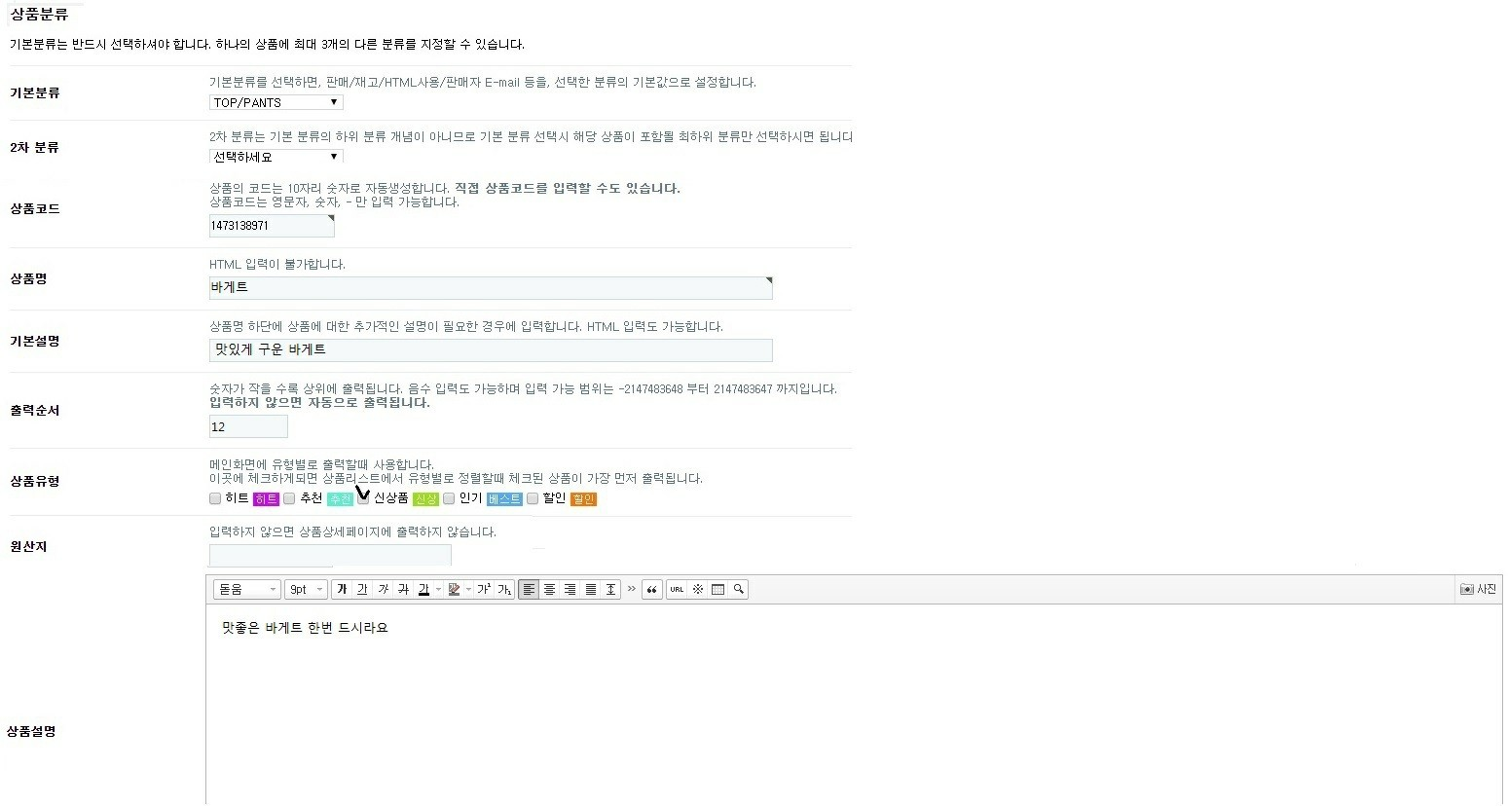
관리자 완성 일반 제품 수정
21 / 52
Royal Bakery 관리자 모드 회 원 관 리 제 품 관 리 게 시 판 관 리 |  |  | 예 약 관 리
일 반 제 품 | 주 문 제 작 | 수정완료 | 취소 | 삭제

Slide 22
관리자 완성 일반 제품 수정 완료
22 / 52
회 원 관 리 | Royal Bakery 관리자 모드 제 품 관 리 게 시 판 관 리 |  |  | 예 약 관 리
 | 일 반 제 품 | 주 문 제 작
 |  | 수정완료 | 취소 | 삭제
수정을 완료 하시겠습니까?
Cancel OK

Slide 23
관리자 완성 일반 제품 삭제
23 / 52
회 원 관 리 | Royal Bakery 관리자 모드 제 품 관 리 게 시 판 관 리 |  |  | 예 약 관 리
 | 일 반 제 품 | 주 문 제 작
 |  | 수정완료 | 취소 | 삭제
정말로 삭제 하시겠습니까?
Cancel OK

Slide 24
관리자 완성 일반 제품 수정 취소
24 / 52
회 원 관 리 | Royal Bakery 관리자 모드 제 품 관 리 게 시 판 관 리 |  |  | 예 약 관 리
 | 일 반 제 품 | 주 문 제 작
 |  | 수정완료 | 취소 | 삭제
정말로 취소 하시겠습니까?
Cancel OK

Slide 25
관리자 완성 일반 제품 수정 취소 -&gt; 회원
25 / 52
회 원 관 리 | Royal Bakery 관리자 모드 제 품 관 리 게 시 판 관 리 |  |  | 예 약 관 리
 | 일 반 제 품 | 주 문 제 작
 |  | 수정완료 | 취소 | 삭제
정말로 취소 하시겠습니까?
Cancel OK

Slide 26
관리자 완성 일반 제품 수정 취소 -&gt; 게시판
26 / 52
회 원 관 리 | Royal Bakery 관리자 모드 제 품 관 리 게 시 판 관 리 |  |  | 예 약 관 리
 | 일 반 제 품 | 주 문 제 작
 |  | 수정완료 | 취소 | 삭제
정말로 취소 하시겠습니까?
Cancel OK

Slide 27
관리자 완성 일반 제품 수정 취소 -&gt; 예약
27 / 52
회 원 관 리 | Royal Bakery 관리자 모드 제 품 관 리 게 시 판 관 리 |  |  | 예 약 관 리
 | 일 반 제 품 | 주 문 제 작
 |  | 수정완료 | 취소 | 삭제
정말로 취소 하시겠습니까?
Cancel OK

Slide 28
관리자 완성 일반 제품 수정 취소 -&gt; 주문
28 / 52
회 원 관 리 | Royal Bakery 관리자 모드 제 품 관 리 게 시 판 관 리 |  |  | 예 약 관 리
 | 일 반 제 품 | 주 문 제 작
 |  | 수정완료 | 취소 | 삭제
정말로 취소 하시겠습니까?
Cancel OK

Slide 29
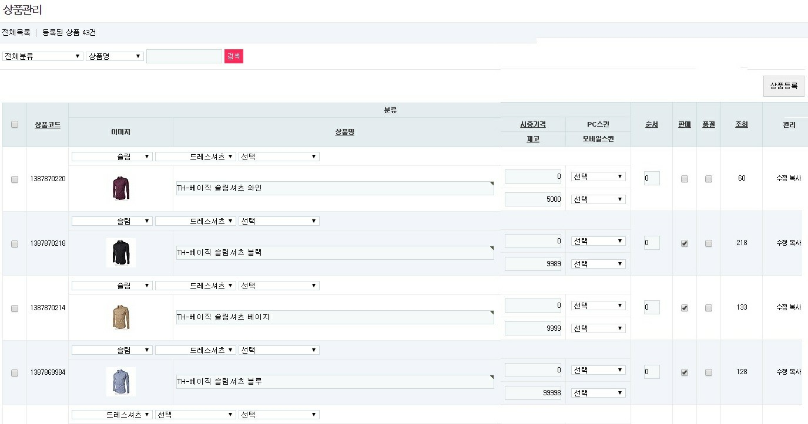
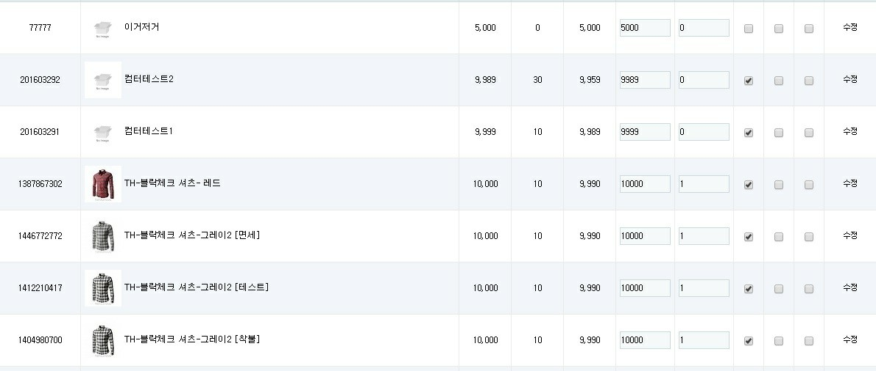
관리자 완성 제품 관리 - 주문 제작
29 / 52
Royal Bakery 관리자 모드 회 원 관 리 제 품 관 리 게 시 판 | 관 리 | 예 약 관 리
일 반 제 품 | 주 문 제 작
검색
 | 제품등록
 | 수정 삭제

Slide 30
관리자 완성 제품 관리 - 제품 삭제
30 / 52
회 원 관 리 | Royal Bakery 관리자 모드 제 품 관 리 게 시 판 | 관 리 | 예 약 관 리
 | 일 반 제 품 | 주 문 제 작
 | 검색
 |  | 제품등록
정말로 삭제 하시겠습니까?
 |  | 수정 삭제
Cancel OK

Slide 31
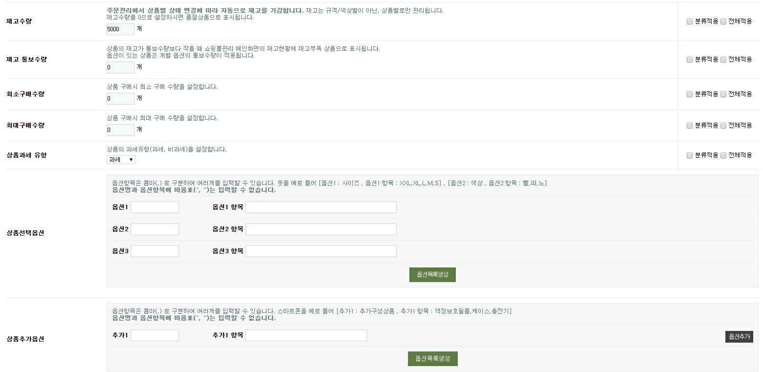
관리자 완성 제작 제품 수정
31 / 52
Royal Bakery 관리자 모드
회 원 관 리
제 품 관 리
게 시 판 관 리
예 약 관 리
일 반 제 품 | 주 문 제 작
삭제 수정완료 취소

Slide 32
관리자 완성 제작 제품 수정 완료
32 / 52
Royal Bakery 관리자 모드
회 원 관 리
제 품 관 리
게 시 판 관 리
예 약 관 리
일 반 제 품 | 주 문 제 작
정말로 등록 하시겠습니까?
Cancel
OK
삭제 수정완료 취소

Slide 33
관리자 완성 제작 제품 수정 취소
33 / 52
Royal Bakery 관리자 모드
회 원 관 리
제 품 관 리
게 시 판 관 리
예 약 관 리
일 반 제 품 | 주 문 제 작
정말로 취소 하시겠습니까?
Cancel
OK
삭제 수정완료 취소

Slide 34
관리자 완성 제작 제품 수정 취소 -&gt; 회원
34 / 52
Royal Bakery 관리자 모드
회 원 관 리
제 품 관 리
게 시 판 관 리
예 약 관 리
일 반 제 품 | 주 문 제 작
정말로 취소 하시겠습니까?
Cancel
OK
삭제 수정완료 취소

Slide 35
관리자 완성 제작 제품 수정 취소 -&gt; 게시판
35 / 52
Royal Bakery 관리자 모드
회 원 관 리
제 품 관 리
게 시 판 관 리
예 약 관 리
일 반 제 품 | 주 문 제 작
정말로 취소 하시겠습니까?
Cancel
OK
삭제 수정완료 취소

Slide 36
관리자 완성 제작 제품 수정 취소 -&gt; 예약
36 / 52
Royal Bakery 관리자 모드
회 원 관 리
제 품 관 리
게 시 판 관 리
예 약 관 리
일 반 제 품 | 주 문 제 작
정말로 취소 하시겠습니까?
Cancel
OK
삭제 수정완료 취소

Slide 37
관리자 완성 제작 제품 수정 취소 -&gt; 일반
37 / 52
Royal Bakery 관리자 모드
회 원 관 리
제 품 관 리
게 시 판 관 리
예 약 관 리
일 반 제 품 | 주 문 제 작
정말로 취소 하시겠습니까?
Cancel
OK
삭제 수정완료 취소

Slide 38
관리자 완성 제작 제품 수정 취소 -&gt; 주문
38 / 52
Royal Bakery 관리자 모드
회 원 관 리
제 품 관 리
게 시 판 관 리
예 약 관 리
일 반 제 품 | 주 문 제 작
정말로 취소 하시겠습니까?
Cancel
OK
삭제 수정완료 취소

Slide 39
관리자 완성 제작 제품 삭제
39 / 52
Royal Bakery 관리자 모드
회 원 관 리
제 품 관 리
게 시 판 관 리
예 약 관 리
일 반 제 품 | 주 문 제 작
정말로 삭제 하시겠습니까?
Cancel
OK
삭제 수정완료 취소

Slide 40
관리자 완성 제작 제품 등록
40 / 52
Royal Bakery 관리자 모드
회 원 관 리
제 품 관 리
게 시 판 관 리
예 약 관 리
일 반 제 품 | 주 문 제 작
제품등록 취소

Slide 41
관리자 완성 제작 제품 등록 완료
41 / 52
Royal Bakery 관리자 모드
회 원 관 리
제 품 관 리
게 시 판 관 리
예 약 관 리
일 반 제 품 | 주 문 제 작
정말로 등록 하시겠습니까?
Cancel
OK
제품등록 취소

Slide 42
관리자 완성 제작 제품 등록 취소
42 / 52
Royal Bakery 관리자 모드
회 원 관 리
제 품 관 리
게 시 판 관 리
예 약 관 리
일 반 제 품 | 주 문 제 작
정말로 취소 하시겠습니까?
Cancel
OK
제품등록 취소

Slide 43
관리자 완성 제작 제품 등록 취소 -&gt; 회원
43 / 52
Royal Bakery 관리자 모드
회 원 관 리
제 품 관 리
게 시 판 관 리
예 약 관 리
일 반 제 품 | 주 문 제 작
정말로 취소 하시겠습니까?
Cancel
OK
제품등록 취소

Slide 44
관리자 완성 제작 제품 등록 취소 -&gt; 게시판
44 / 52
Royal Bakery 관리자 모드
회 원 관 리
제 품 관 리
게 시 판 관 리
예 약 관 리
일 반 제 품 | 주 문 제 작
정말로 취소 하시겠습니까?
Cancel
OK
제품등록 취소

Slide 45
관리자 완성 제작 제품 등록 취소 -&gt; 주문
45 / 52
Royal Bakery 관리자 모드
회 원 관 리
제 품 관 리
게 시 판 관 리
예 약 관 리
일 반 제 품 | 주 문 제 작
정말로 취소 하시겠습니까?
Cancel
OK
제품등록 취소

Slide 46
관리자 완성 제작 제품 등록 취소 -&gt; 예약
46 / 52
Royal Bakery 관리자 모드
회 원 관 리
제 품 관 리
게 시 판 관 리
예 약 관 리
일 반 제 품 | 주 문 제 작
정말로 취소 하시겠습니까?
Cancel
OK
제품등록 취소

Slide 47
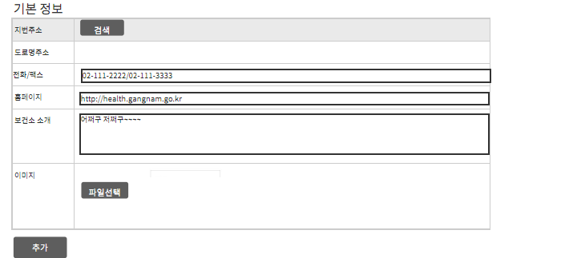
Copy of RB Admin Mode 게시판 관리 - 회사소개[메인]
23 / 39
회 원 | 관 리 | Royal Bakery 관리자 모드 제 품 관 리 게 시 판 관 리 예 약 관 리
회사 소개 | 회 사 소 개 | 배 너 관 리 | 문 의 사 항 | 공 지 사 항
등 록

Slide 48

Copy of RB Admin Mode 회사소개- 등록 버튼
24 / 39
회 원 | 관 리 | Royal Bakery 관리자 모드 제 품 관 리 게 시 판 관 리 예 약 관 리
 |  |  | 회 사 소 개 | 배 너 관 리 | 문 의 사 항 | 공 지 사 항
회사 소개
 | 수정을 완료 하시겠습니까?
 | Cancel OK
등 록

Slide 49
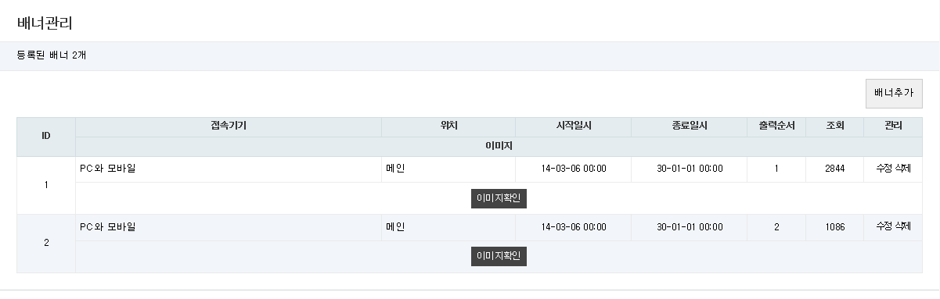
Copy of RB Admin Mode 게시판 관리 - 배너 관리
25 / 39
회 원 | 관 리 | Royal Bakery 관리자 모드 제 품 관 리 게 시 판 관 리 예 약 관 리
배너 관리 | 회 사 소 개 | 배 너 관 리 | 문 의 사 항 | 공 지 사 항

Slide 50
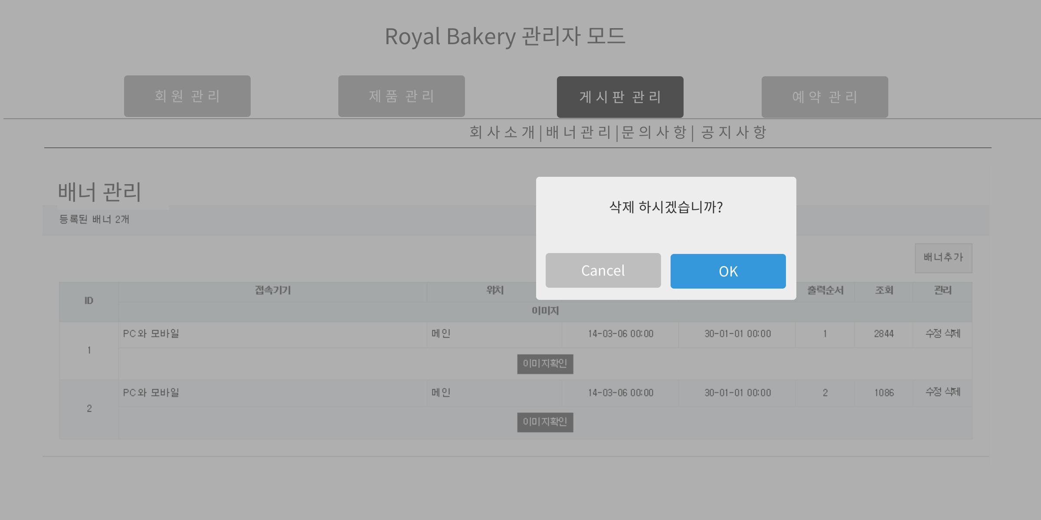
Copy of RB Admin Mode 배너관리 삭제
26 / 39

Slide 51
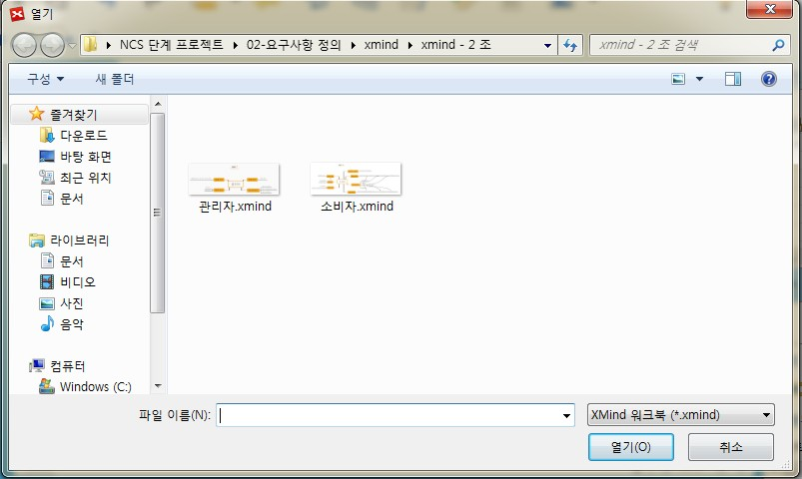
Copy of RB Admin Mode 배너 관리 - 수정, 추가
27 / 39
회 원 | 관 리 | Royal Bakery 관리자 모드 제 품 관 리 게 시 판 관 리 예 약 관 리
배너 관리 | 회 사 소 개 | 배 너 관 리 | 문 의 사 항 | 공 지 사 항

Slide 52
Copy of RB Admin Mode 게시판 관리 - 문의 사항
28 / 39
회 원 관 리 |  | Royal Bakery 관리자 모드 제 품 관 리 게 시 판 관 리 예 약 |  |  | 관 리
문의 사항 | 번 호 | 제 | 목 | 회 사 소 개 | 배 너 관 리 | 문 의 사 항 | 공 지 사 항 등 록 일 답 변 유 무 | 답 변 하 기
문의 글 1
답변
문의글 2
답변
문의글 3
답변
선택 삭제
전체 삭제

Slide 53
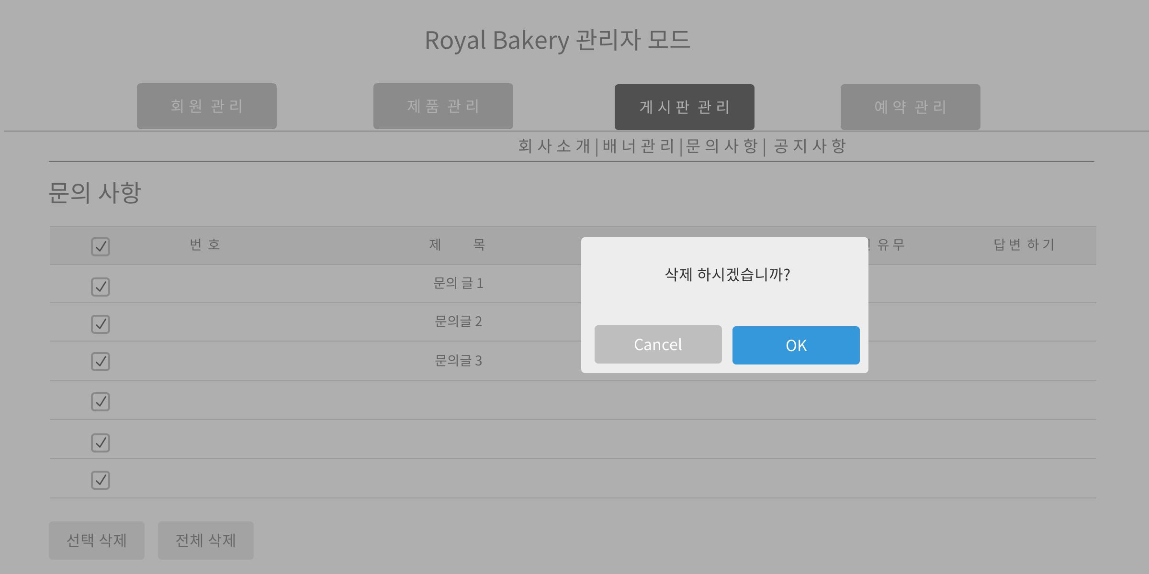
Copy of RB Admin Mode Copy of 게시판 관리 - 문의 사항
29 / 39

Slide 54
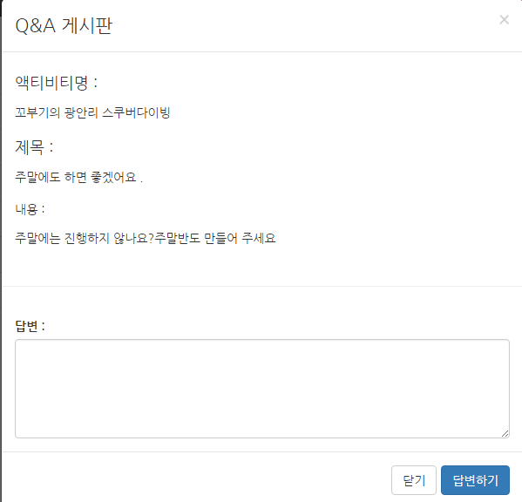
Copy of RB Admin Mode 문의 사항 - 답변
30 / 39
회 원 관 리 |  | Royal Bakery 관리자 모드 제 품 관 리 게 시 판 | 관 리 | 예 약 | 관 리
문의 사항
 | 번 호 | 답 변 유 무 |  |  | 답 변 하 기
선택 삭제 | 전체 삭제 |  |  |  | 등록 하기
회 사 소 개 | 배 너 관 리 | 문 의 사 항 | 공 지 사 항
제 목 등 록 일

Slide 55
Copy of RB Admin Mode 게시판 관리 - 공지사항 관리
31 / 39
회 원 관 리 |  | Royal Bakery 관리자 모드 제 품 관 리 게 시 판 관 리 |  |  | 예 약 | 관 리
공지 사항 | 번 호 | 제 | 목 | 회 사 소 개 | 배 너 관 리 | 문 의 사 항 | 공 지 사 항 글 쓴 이 | 등 록 일 | 수 정
글1
글2
글3
선택 삭제
전체 삭제
글 쓰기

Slide 56
Copy of RB Admin Mode Copy of 게시판 관리 - 공지사항 관리
32 / 39
회 원 관 리 |  | Royal Bakery 관리자 모드 제 품 관 리 게 시 판 관 리 |  |  |  | 예 약 | 관 리
 |  |  |  |  | 회 사 소 개 | 배 너 관 리 | 문 의 사 항 | 공 지 사 항
공지 사항
 | 번 호 |  | 제 | 목 | 글 쓴 이 | 등 록 일 | 수 정
 |  | 삭제 하시겠습니까?
 |  | Cancel
선택 삭제 | 전체 삭제 |  |  |  |  |  | 글 쓰기
OK

Slide 57

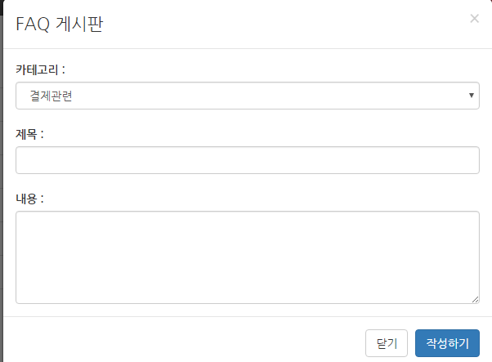
Copy of RB Admin Mode 공지사항 - 글쓰기
33 / 39
회 원 | 관 리 | Royal Bakery 관리자 모드 제 품 관 리 게 시 판 관 리 예 약 관 리
글 쓰기 | 회 사 소 개 | 배 너 관 리 | 문 의 사 항 | 공 지 사 항

Slide 58
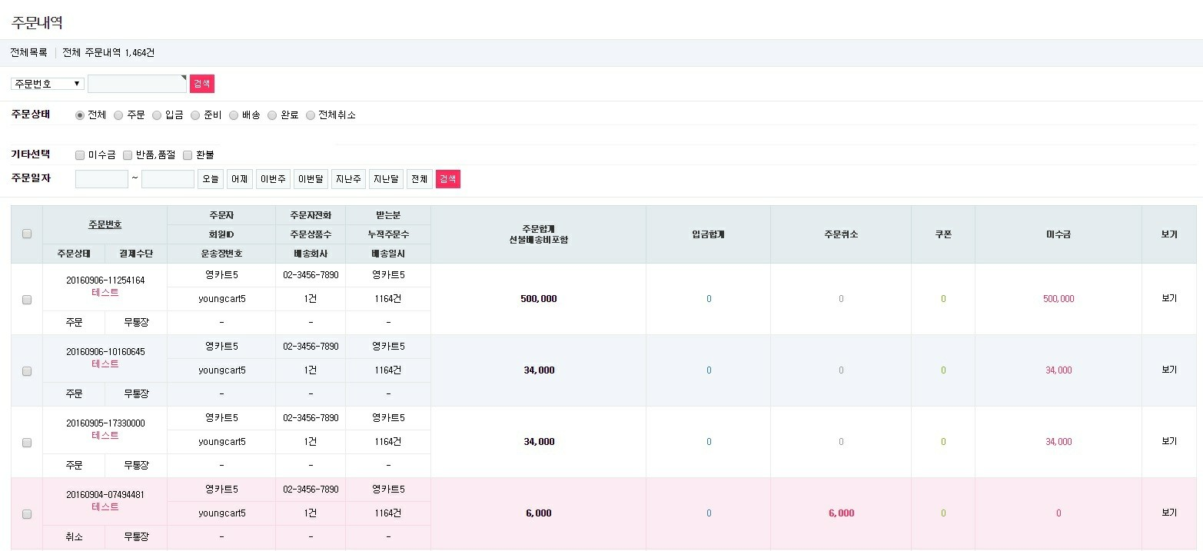
관리자 완성 예약 관리 - 주문 내역
47 / 52
Royal Bakery 관리자 모드 회 원 관 리 제 품 관 리 게 시 판 관 리 예 약 |  |  |  |  | 관 리
 |  |  |  | 주 문 내 역 | 예 약 관 리
 | 검색
 |  | 검색
 |  |  |  | 보기
 |  |  |  | 보기
 |  |  |  | 보기
 |  |  |  | 보기
 |  | < | >

Slide 59
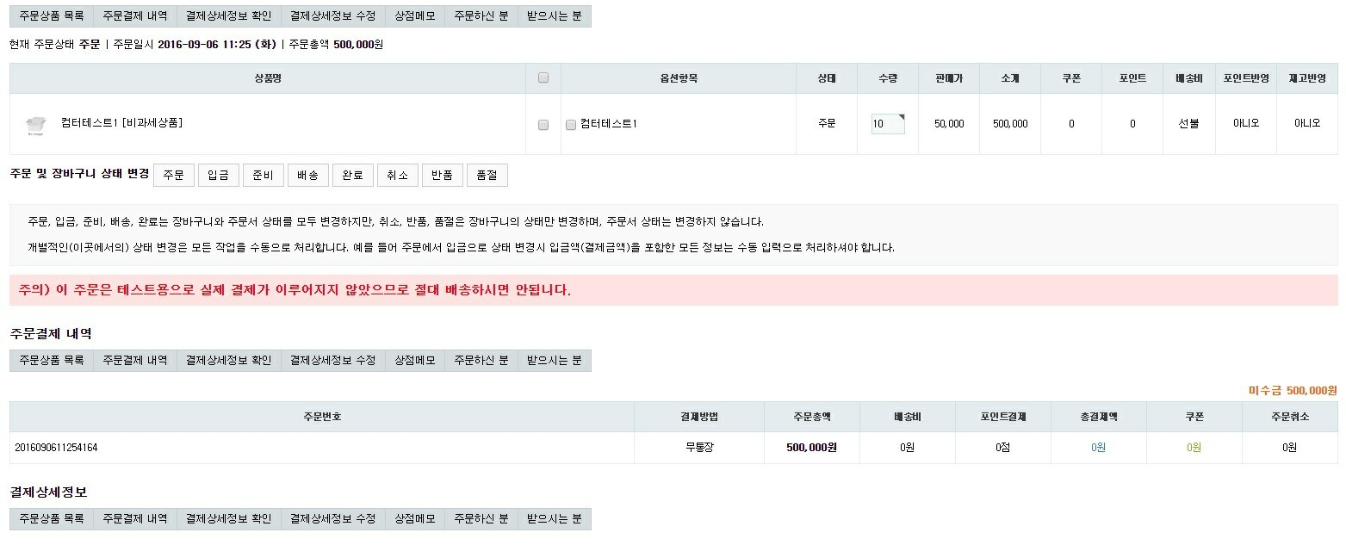
관리자 완성 예약 관리 - 주문 내역 보기
48 / 52
Royal Bakery 관리자 모드 회 원 관 리 제 품 관 리 게 시 판 관 리 예 약 |  | 관 리
 | 주 문 내 역 | 예 약 관 리
 | 확인

Slide 60
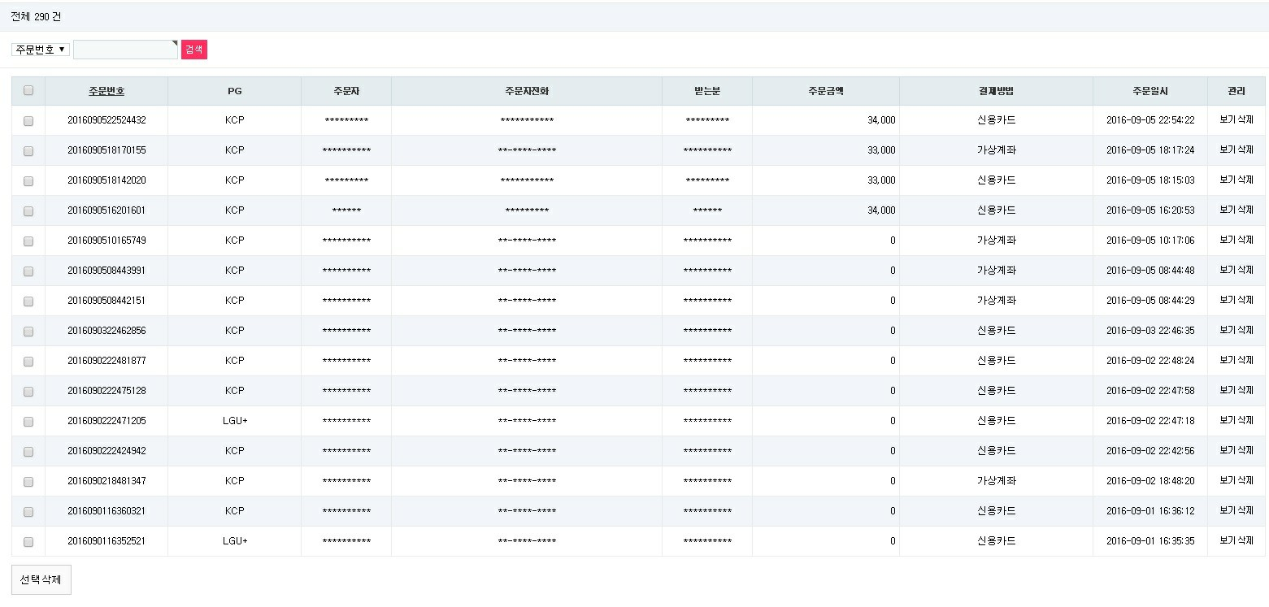
관리자 완성 예약 관리 - 예약 관리 [메인]
49 / 52
Royal Bakery 관리자 모드
회 원 관 리
제 품 관 리
게 시 판 관 리
예 약 관 리
주 문 내 역
예 약 관 리
검색
보기 삭제
<
>

Slide 61
관리자 완성 예약 관리 - 예약 취소
50 / 52
Royal Bakery 관리자 모드
회 원 관 리
제 품 관 리
게 시 판 관 리
예 약 관 리
검색
보기 삭제
해당 회원의 예약을 취소하시겠습니까?
Cancel
OK
<
>

Slide 62
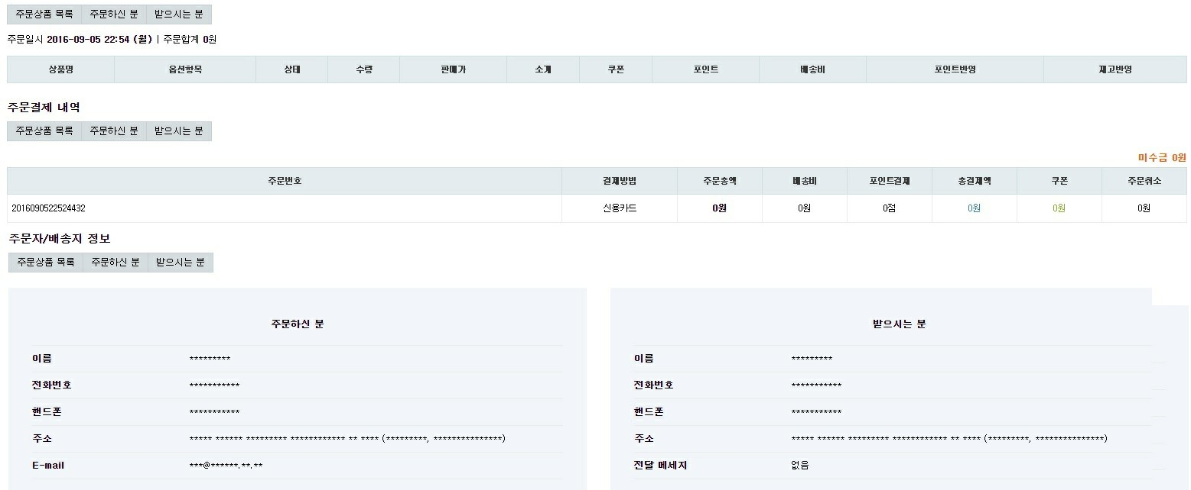
관리자 완성 예약 관리 - 상세 조회
51 / 52
Royal Bakery 관리자 모드
회 원 관 리
제 품 관 리
게 시 판 관 리
예 약 관 리
주 문 내 역 예 약 관 리
확인 삭제

Slide 63
관리자 완성 예약 관리 - 상세 조회 예약 취소
52 / 52
Royal Bakery 관리자 모드
회 원 관 리
제 품 관 리
게 시 판 관 리
예 약 관 리
확인 삭제
해당 회원의 예약을 취소하시겠습니까?
Cancel
OK

